Slide 1
Глава 4. Основы работы с RenderDoc

Slide 2
Инструменты для захвата кадра
Нужны, чтобы понять, что происходит на GPU
Со стороны отладчика мы этого не видим
Microsoft PIX, Intel GPA, NVIDIA Nsight, etc.
RenderDoc

Slide 3
RenderDoc
https://renderdoc.org/
Плюсы:
Работает на любом железе
Открытый исходный код
Небольшой размер
Много возможностей
Минусы:
Много мелких багов
Не имеет доступа к низкоуровневым функциям GPU

Slide 4
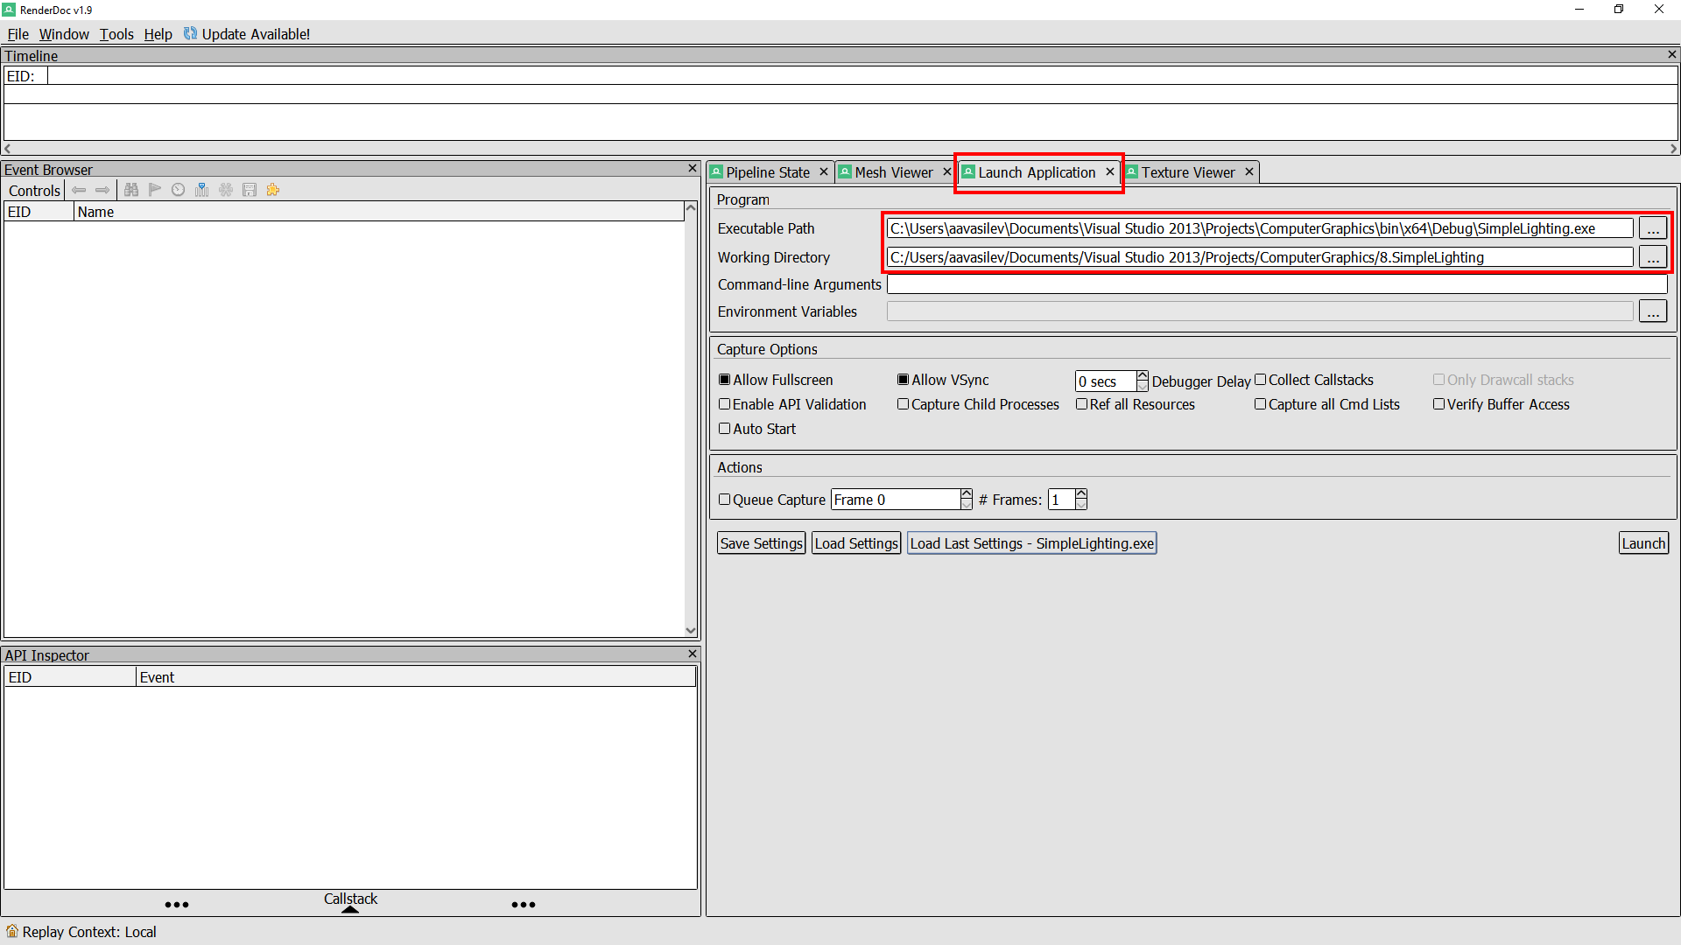
RenderDoc: запуск приложения

Slide 5
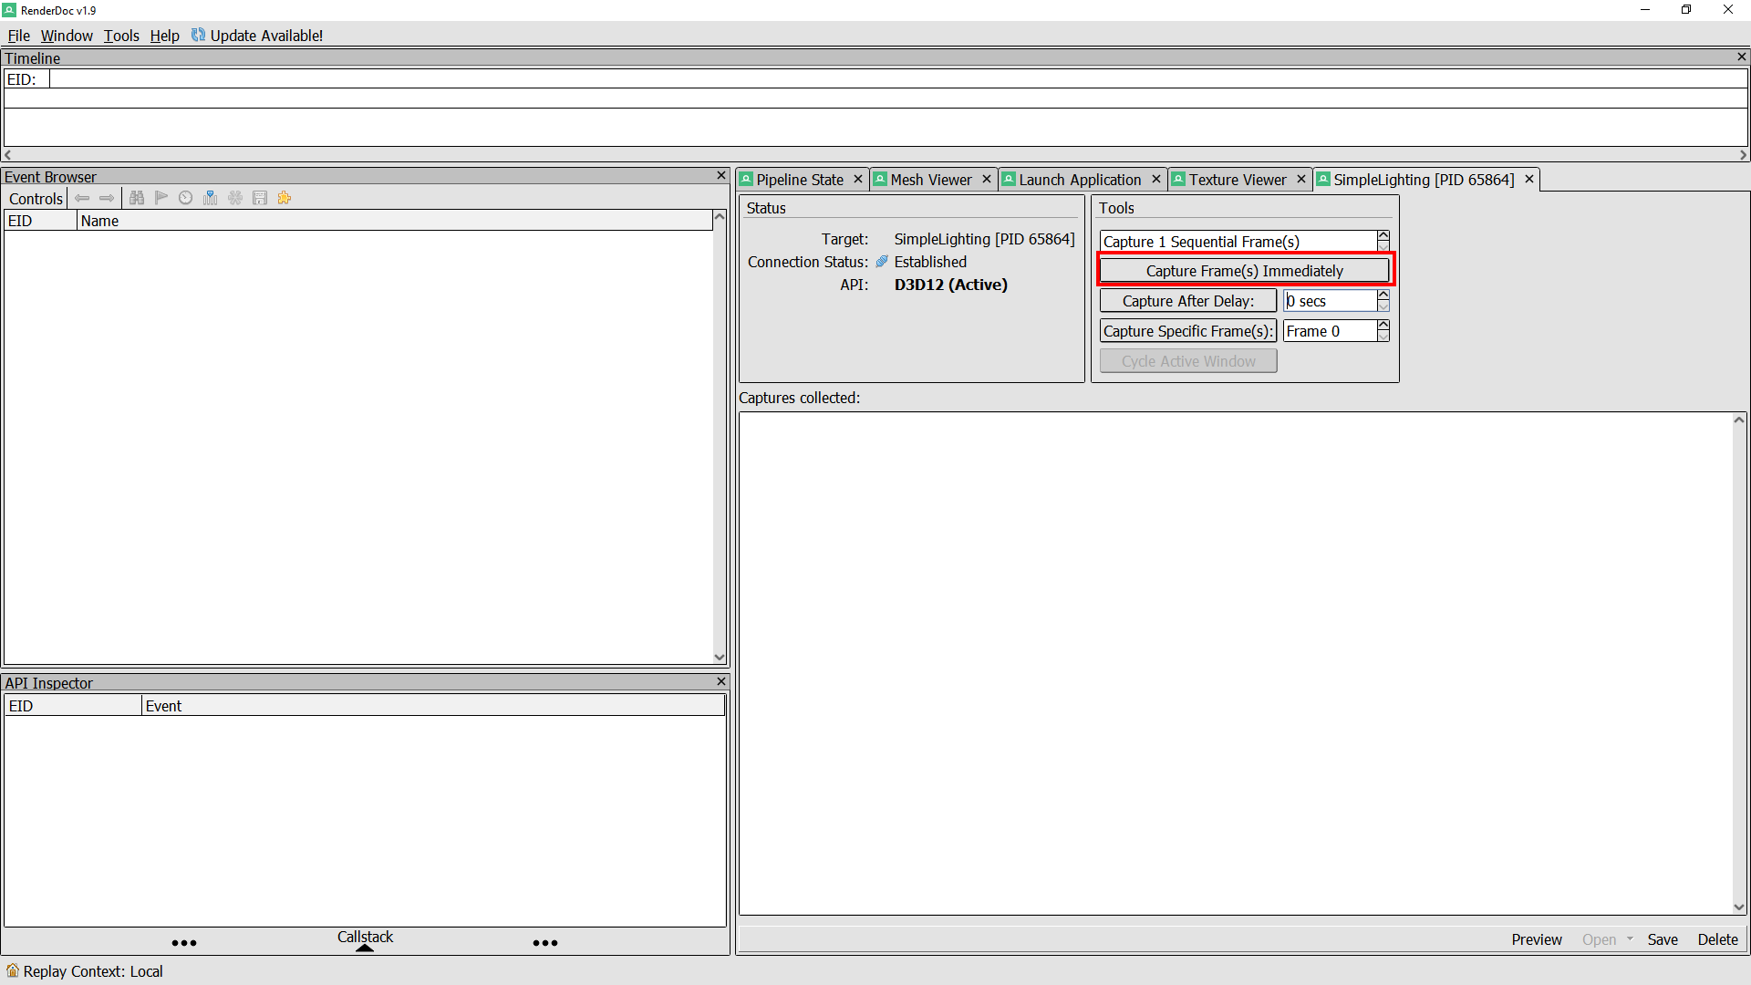
RenderDoc: захват кадра

Slide 6
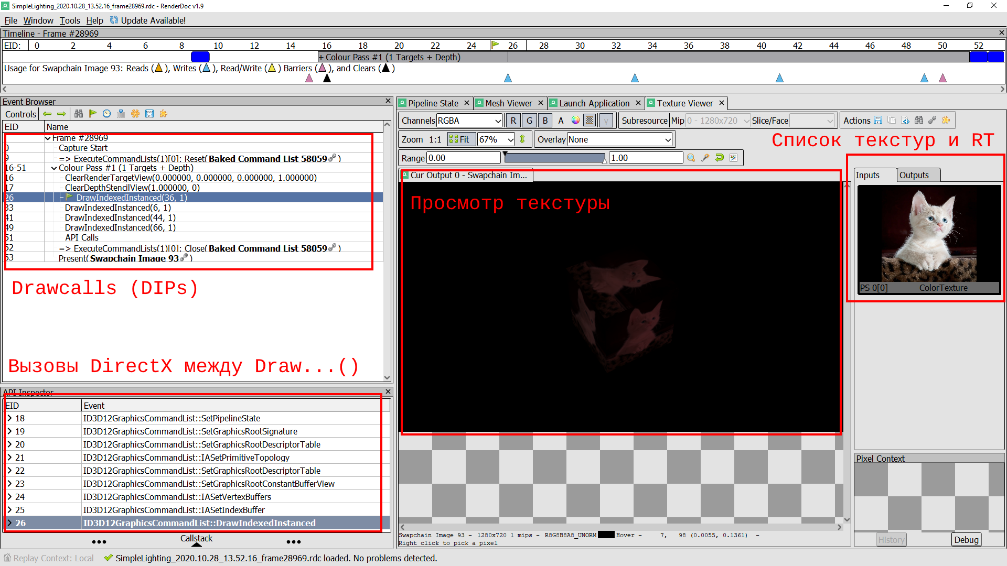
RenderDoc: анализ кадров

Slide 7
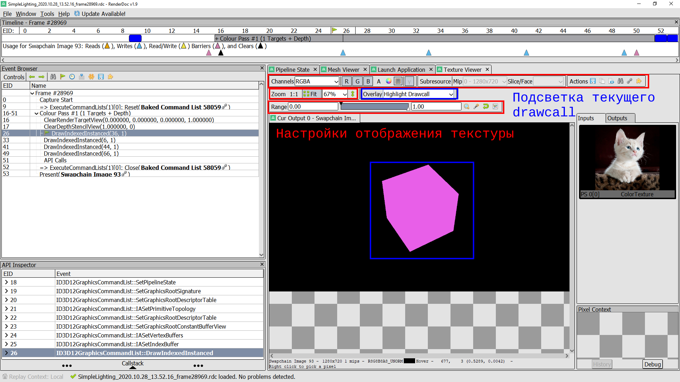
RenderDoc: анализ кадров

Slide 8
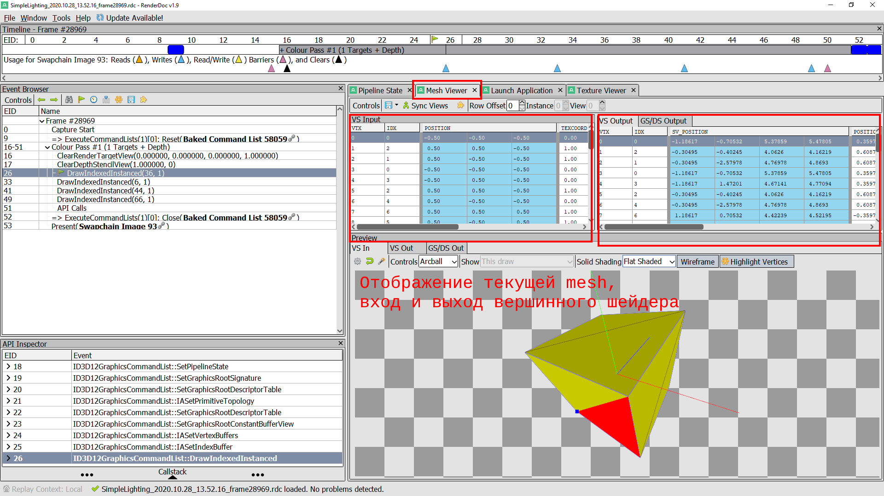
RenderDoc: анализ кадров

Slide 9
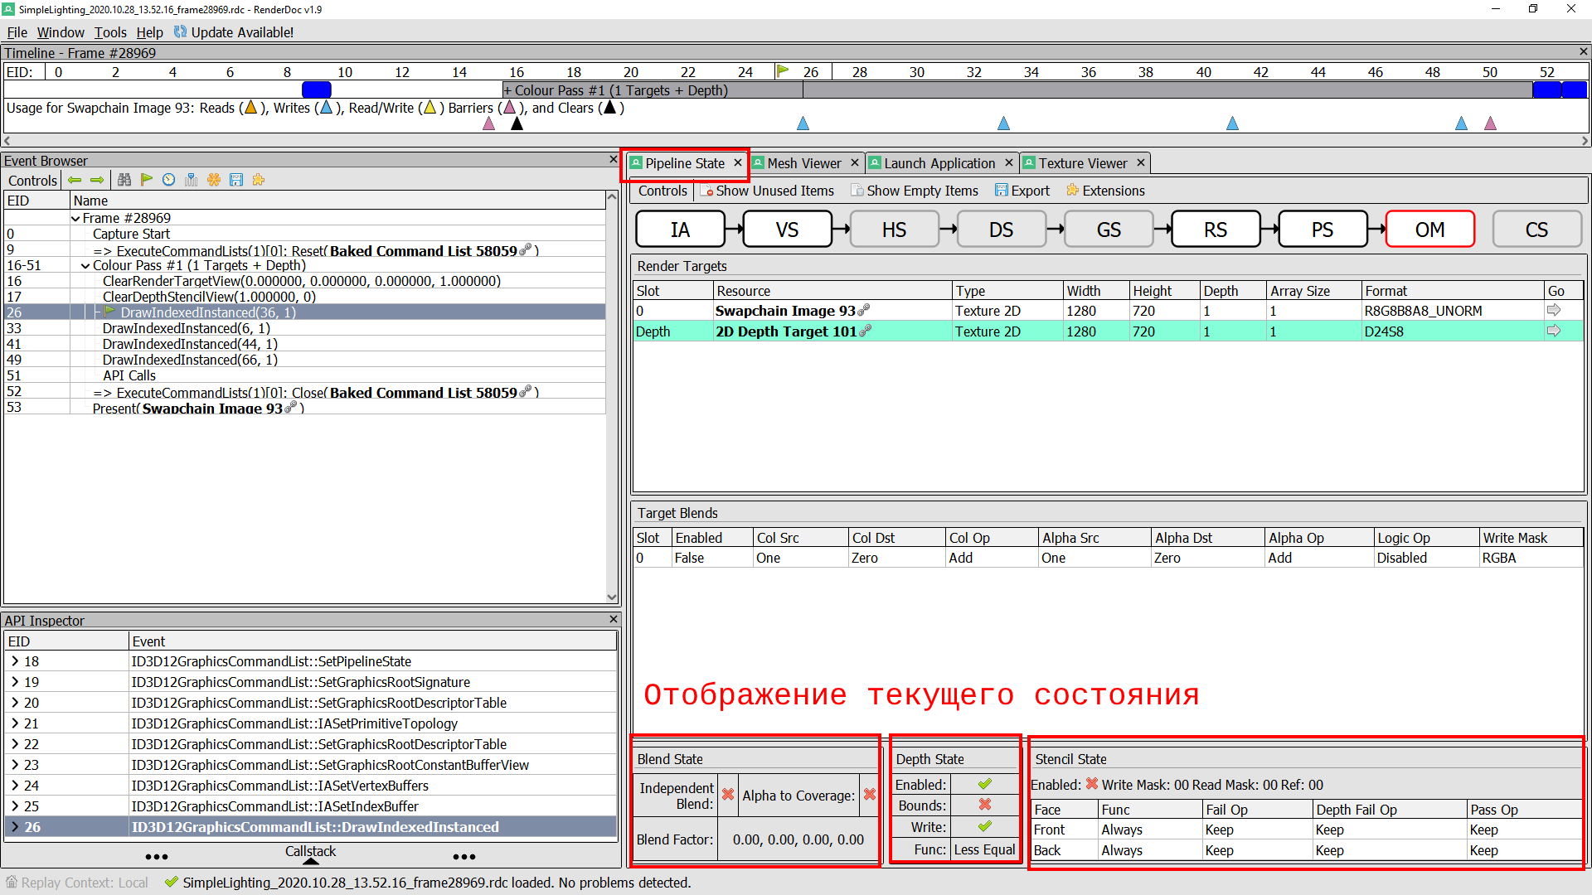
RenderDoc: анализ кадров

Slide 10
RenderDoc: можно ли отлаживать шейдера?
Можно!
Полная поддержка отладки вершинных и фрагментных шейдеров
Частичная поддержка вычислительных шейдеров (есть сложности с работой с общими для группы потоков данными – LDS)

Slide 11
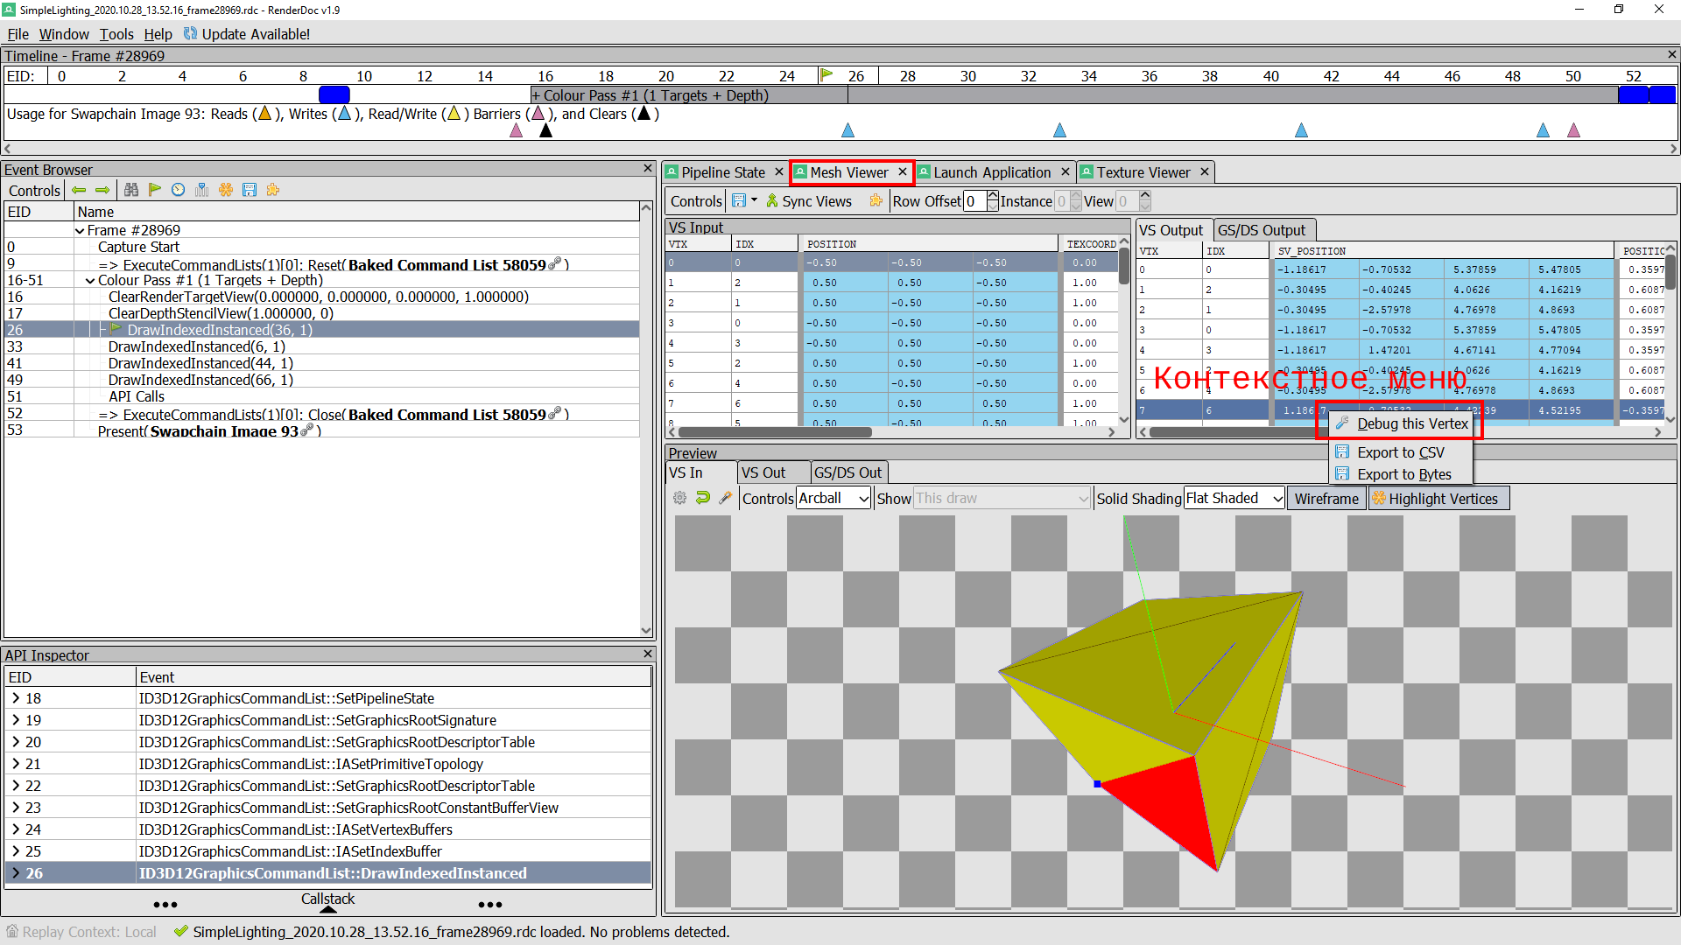
RenderDoc: отладка вершинного шейдера

Slide 12
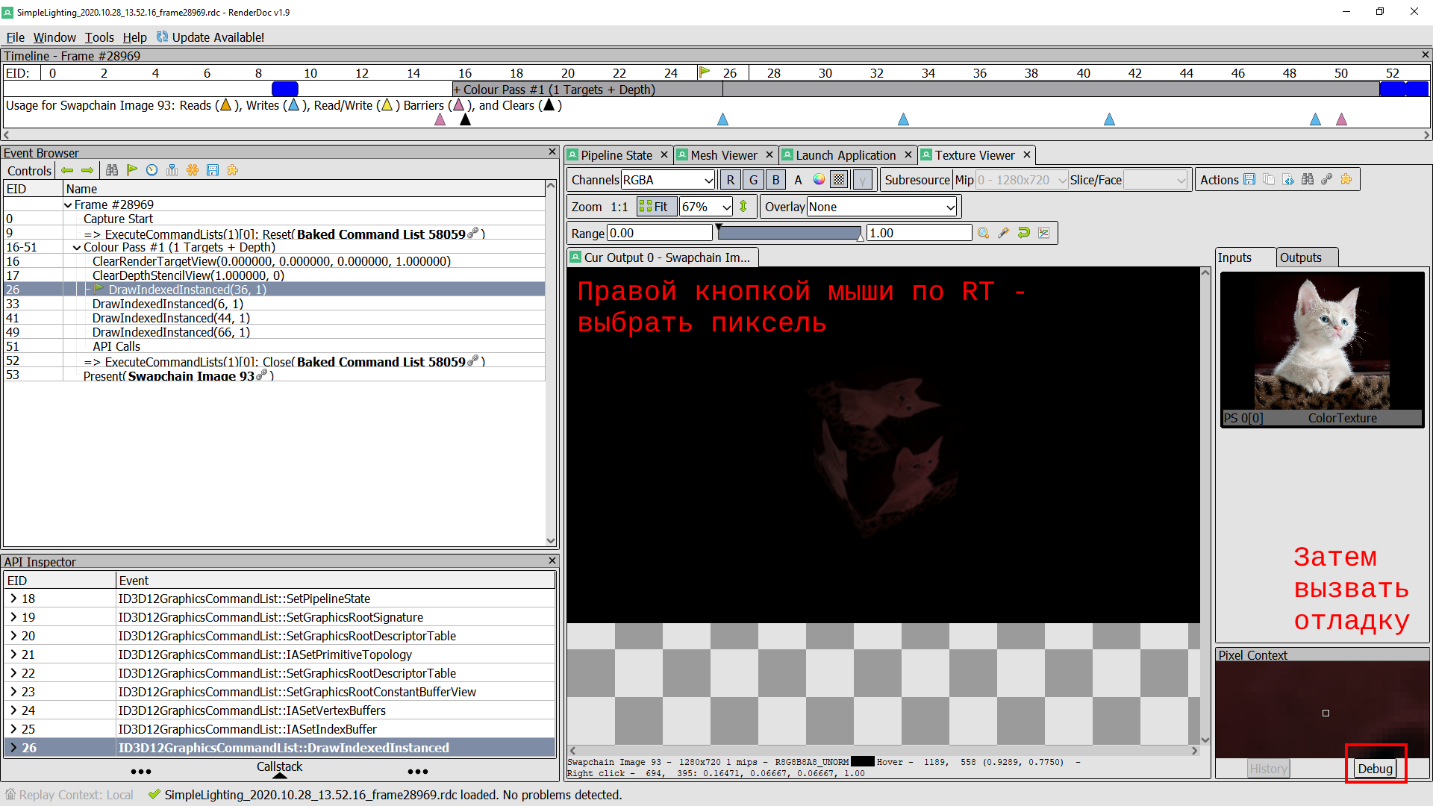
RenderDoc: отладка пиксельного шейдера

Slide 13
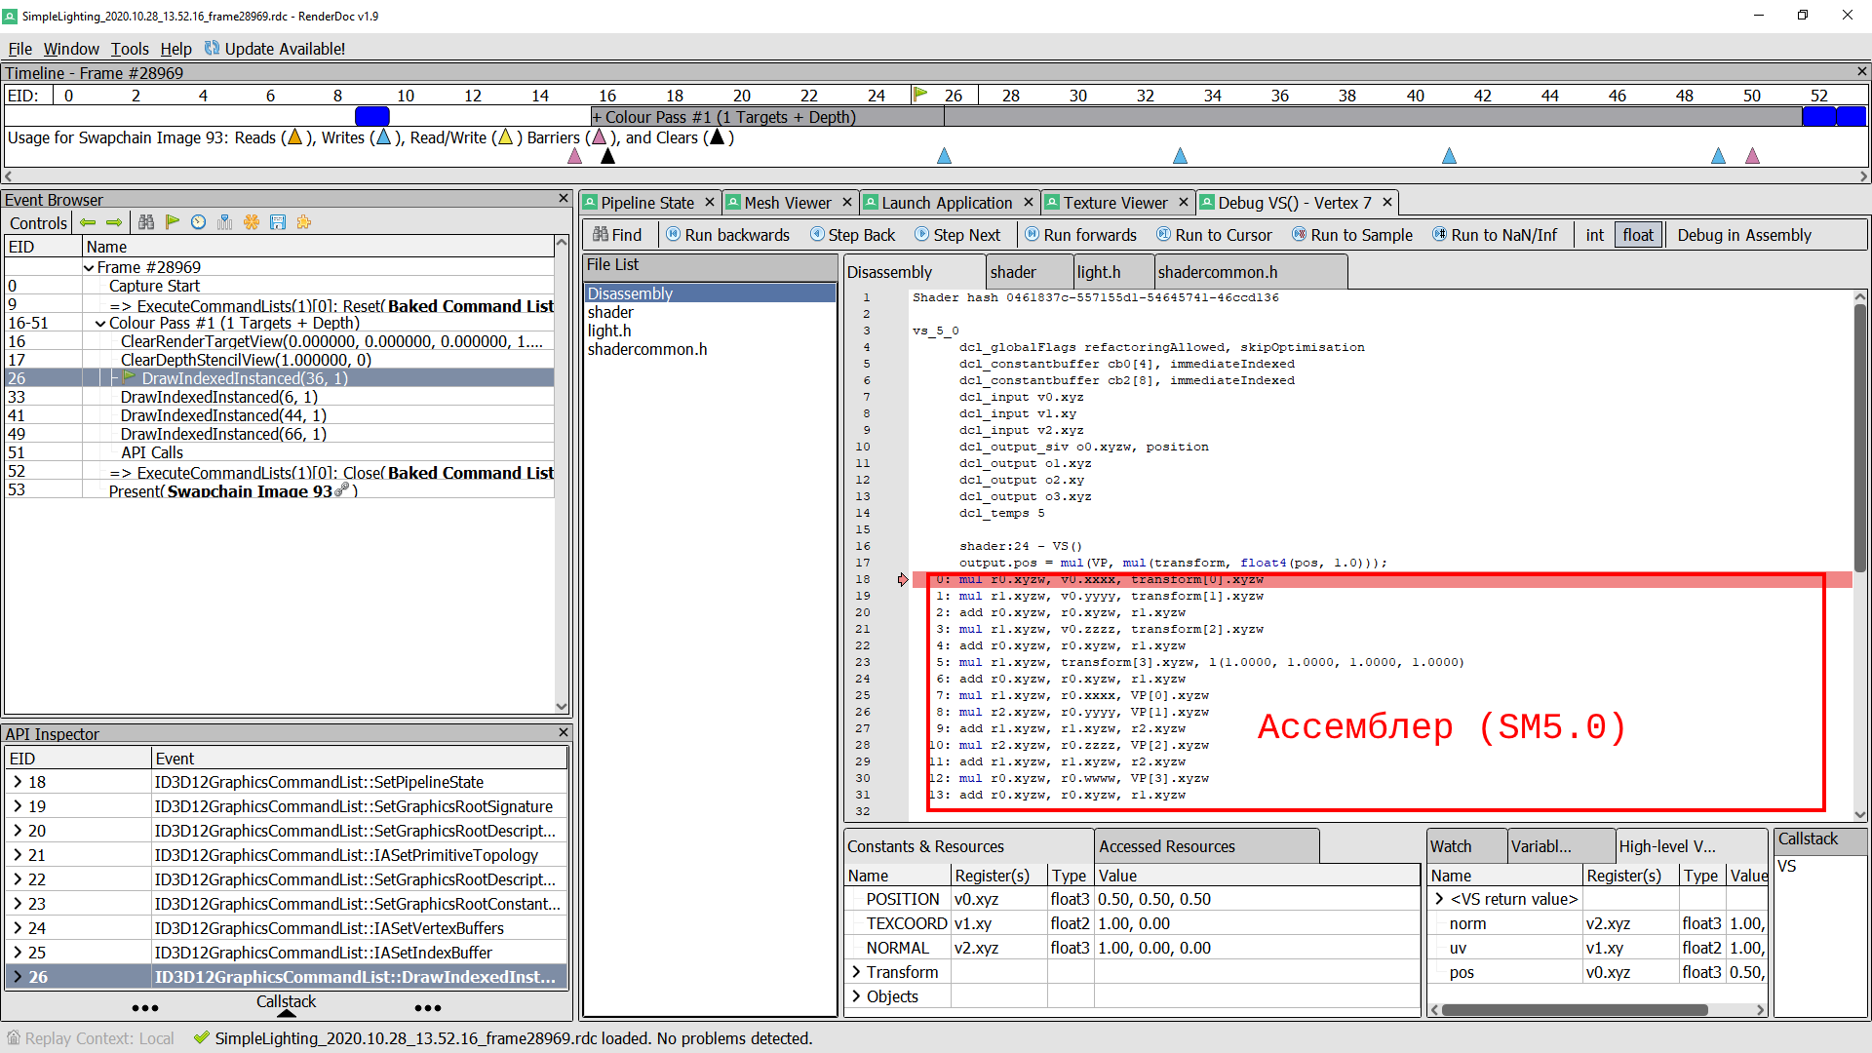
RenderDoc: отладка шейдера

Slide 14
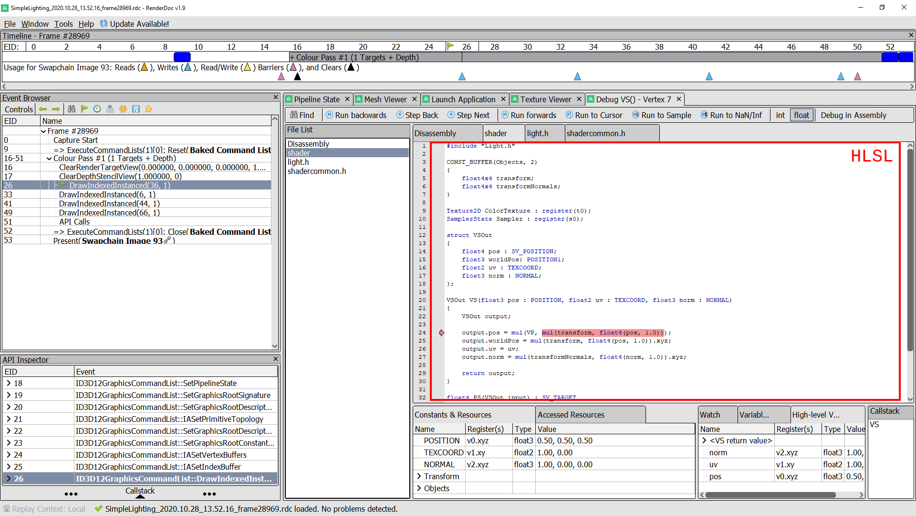
RenderDoc: отладка шейдера

Slide 15
RenderDoc: поддержка из кода
Иногда бывает невозможно вызвать захват кадра в нужный момент. Например, на первом кадре, когда объект должен рисоваться, он рисуется неправильно, а на всех остальных – нормально.
Можно вызвать захват кадра из кода
#include "renderdoc_app.h"

Slide 16
RenderDoc: если что-то пошло не так
Не работает или падает захват кадра, RenderDoc не коннектится к приложению, не видно отладочной информации для шейдера, etc.
Можно скачать исходники, собрать самостоятельно и отладиться в RenderDoc
https://github.com/baldurk/renderdoc
Можно также написать автору (на сайте есть координаты)

Slide 17
RenderDoc: бонус =)
Можно захватить кадр из любой игры, не только своего из приложения
Не будет маркеров, но в целом структуру кадра можно изучить

